Slide 1
Современное состояние систем распознавания образов и компьютерного зрения
Насутион Рафли Аулиа Ризки
932101

Slide 2
История развития
История компьютерного зрения и распознавания образов начинается с 1950-х годов, когда исследователи начали разрабатывать алгоритмы для анализа и интерпретации изображений. Первоначально задачи были ограничены простыми задачами, такими как распознавание линий и углов. С развитием вычислительных мощностей и появлением новых подходов, таких как метод опорных векторов (SVM) и нейронные сети, возможности этих систем значительно расширились.
В 2010-х годах наблюдался прорыв благодаря использованию глубоких нейронных сетей, особенно свёрточных нейронных сетей (CNN), которые доказали свою эффективность в задачах классификации изображений, обнаружения объектов и сегментации. Появление мощных графических процессоров (GPU) также сыграло ключевую роль, ускорив обучение сложных моделей.

Slide 3
Текущие тенденции и достижения

Slide 4
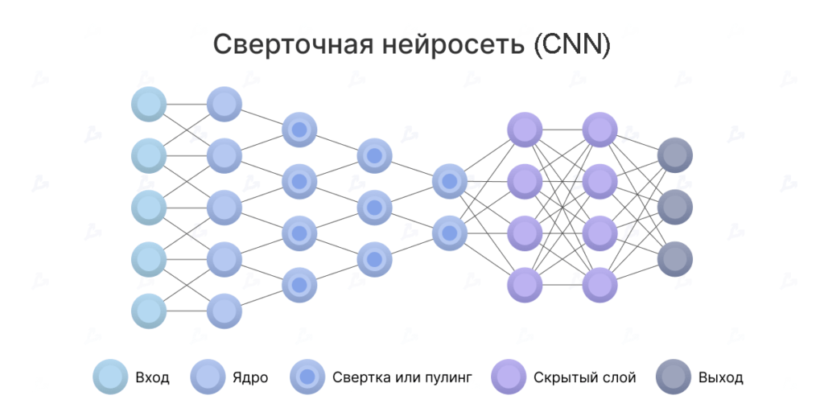
Глубокие нейронные сети и свёрточные нейронные сети (CNN)
Свёрточные нейронные сети (CNN) стали основой для большинства современных приложений в области компьютерного зрения. Эти сети эффективно обрабатывают изображения, автоматически выделяя ключевые признаки и паттерны, такие как грани, текстуры и сложные формы. CNN используются в задачах классификации изображений, обнаружения и сегментации объектов, а также в анализе видеопотоков. Например, алгоритмы на базе CNN способны различать десятки тысяч категорий объектов с высокой точностью, что используется в таких системах, как Google Photos и социальные сети для автоматической организации контента.

Slide 5
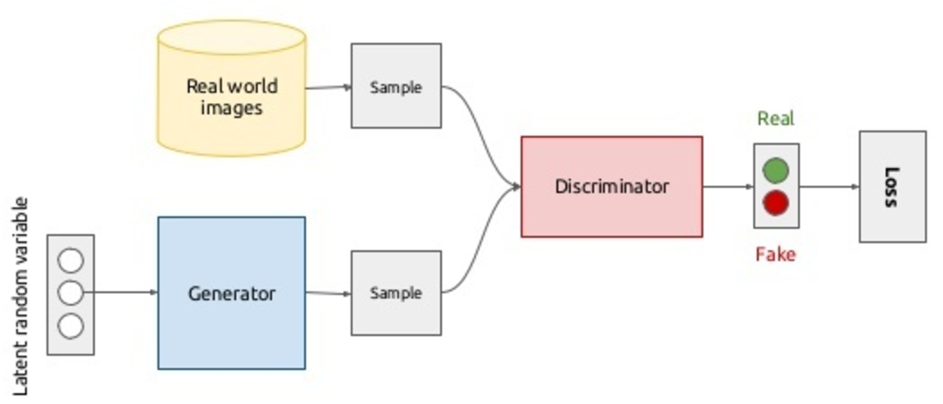
Генеративно-состязательные сети (GANs)
Генеративно-состязательные сети (GANs) являются еще одним значительным достижением в области распознавания образов. Эти сети состоят из двух моделей — генератора и дискриминатора, которые работают в тандеме, улучшая друг друга. GANs используются для создания реалистичных изображений и видео, что находит применение в различных областях, от развлечений до медицины. Например, GANs помогают увеличивать разрешение медицинских изображений или создавать синтетические данные для обучения других моделей.

Slide 6
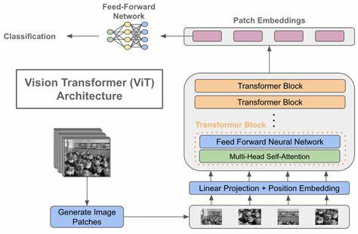
Трансформеры и Vision Transformers (ViTs)
Недавние достижения в использовании трансформеров для задач компьютерного зрения стали новым прорывом в области. Трансформеры, изначально разработанные для обработки языков, показали отличные результаты в задачах классификации и сегментации изображений. Vision Transformers (ViTs) используют механизм внимания для анализа изображений и имеют потенциал для замены традиционных CNN в ряде приложений благодаря своей высокой производительности и способности обрабатывать более глобальные особенности изображений.

Slide 7
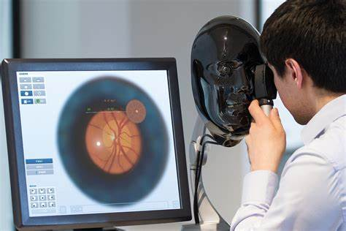
Компьютерное зрение в медицине
Компьютерное зрение играет революционную роль в медицине, улучшая диагностику и лечение. Алгоритмы распознавания образов помогают врачам идентифицировать патологические изменения на рентгеновских снимках, КТ и МРТ, повышая точность и скорость диагностики. Автоматизированные системы анализа изображений также используются в хирургии, позволяя роботизированным ассистентам выполнять операции с высокой точностью.

Slide 8
Проблемы и вызовы

Slide 9
Ограничения в данных и их качество
качества и объема данных, на которых они обучаются. Модели глубокого обучения требуют огромных наборов данных, которые должны быть тщательно аннотированы. Однако, такие данные не всегда доступны, особенно для специфических или узких областей применения. Кроме того, данные могут быть предвзятыми или некорректно маркированными, что приводит к ошибкам и снижению точности моделей. Проблемы с вариативностью данных, такие как различия в освещении, углах съемки или частичные перекрытия объектов, также остаются значительными вызовами.

Slide 10
Проблемы с обобщением и адаптацией
Модели компьютерного зрения часто хорошо работают на тестовых данных, которые близки к тем, на которых они были обучены, но могут демонстрировать значительное снижение производительности в условиях, отличных от тренировочных. Это особенно критично в приложениях, где системы сталкиваются с новыми, неизвестными сценариями, как, например, в автономных транспортных средствах или системах безопасности. Задача обобщения и адаптации к новым условиям остается одной из основных научных проблем в области.

Slide 11
Высокие вычислительные затраты и энергопотребление
Модели глубокого обучения, особенно те, которые используют многослойные свёрточные сети и трансформеры, требуют значительных вычислительных ресурсов как на этапе обучения, так и на этапе инференса. Это делает их применение сложным в условиях ограниченных ресурсов, таких как мобильные устройства или встраиваемые системы. Высокие затраты на вычисления также влияют на стоимость и экологическую устойчивость, что вызывает потребность в разработке более эффективных и энергосберегающих алгоритмов.

Slide 12
Будущие перспективы
Улучшение эффективности моделей: Разработка более легких и эффективных алгоритмов, которые могут работать на устройствах с ограниченными вычислительными ресурсами.
Интеграция с другими технологиями: Комбинирование с искусственным интеллектом, IoT и большими данными для создания комплексных систем анализа и прогнозирования.
Усиление защиты данных и конфиденциальности: Разработка алгоритмов, которые минимизируют риск утечки личной информации и обеспечивают анонимность.
Улучшение взаимодействия человека и машины: Системы распознавания жестов и эмоций могут значительно улучшить взаимодействие с роботами и другими автоматизированными системами.

Slide 13
Спасибо за внимание!

